Slide 1
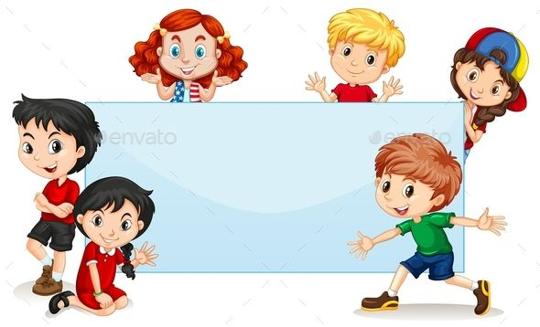
Türkçe Öğreniyoruz
Δρ Ελένη Χαραλάμπους
https://www.e-charalambous.com
elenecharalampous72@gmail.com
9. Arkadaşlık

Slide 2

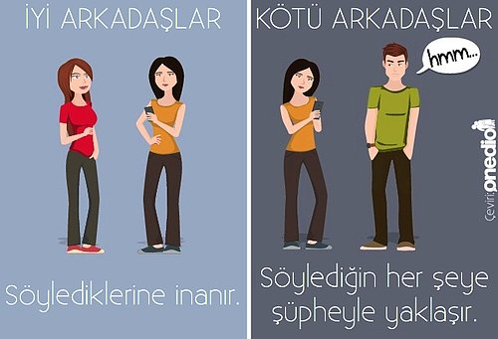

Slide 3

DİNLEME

Slide 4
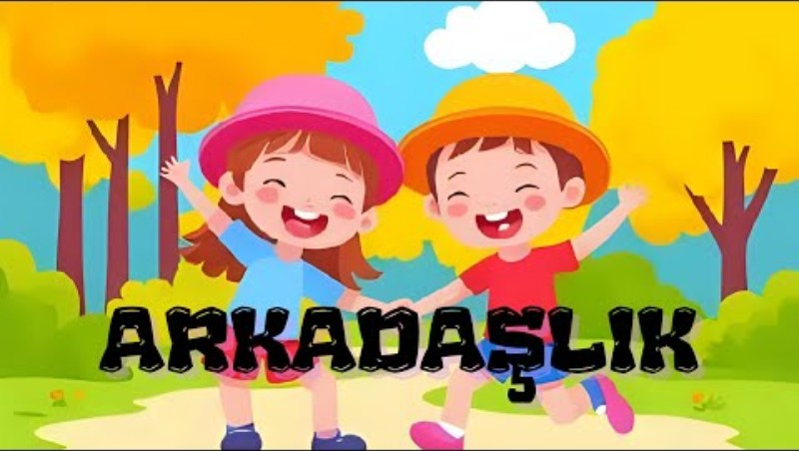
Şarkıyı dikkatlice dinledikten sonra, sözlerde arkadaşlığı betimlemek için kullanılan imgeleri belirleyip kaydediniz.

Slide 5
OKUMA

Slide 6
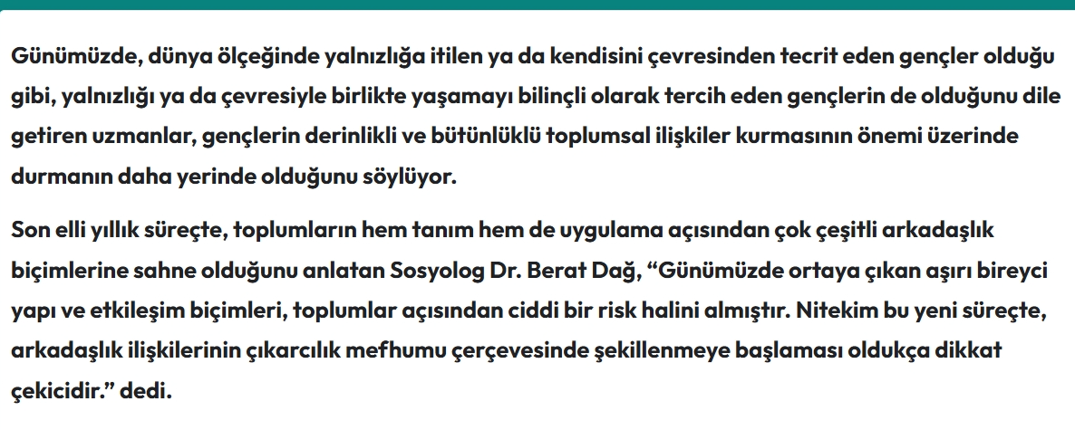
Günümüzde arkadaşlıklar çıkar üzerinden kuruluyor!
Üsküdar Haber Ajansı (ÜHA)

Slide 7
YAZMA

Slide 8
Αilelerin ve arkadaşların desteği ve yardımı önemli bir rol oynar.
Giriş bölümü
İnsanlar para kazanabilseler bile, dost edinemez.
Günümüzde arkadaşlıklar sağlam temeller üzerine kurulamadığı için yıkılıp gider.
Hayatımızın büyük bir bölümünü arkadaşlarımızla geçiririz.
Arkadaşlık bu yaşamda sahip olduğumuz en kıymetli manevi değerdir.
Gelişme bölümü
Sevincimizi, üzüntümüzü ve her şeyimizi paylaşırız.
Ancak, arkadaşlık ilişkilerini güçlü tutabilmek için yapılması gerekenler vardır.
Güvenilir olmak
Sonuç bölümü
İletişim kurmak
İyi bir dinleyici olmak
Arkadaşları akıllıca seçmek

Slide 9
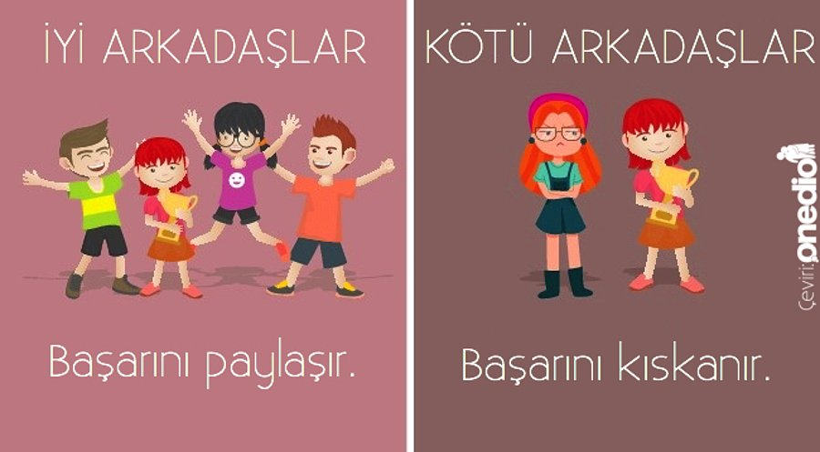
Arkadaşlarının kararlarını ve hareketlerini desteklemek çok önemli.
Yardıma veya tavsiyeye ihtiyaç duyulduğunda onlardan çekinmeden istemek
Sonuç bölümü
Zor zamanlarda arkadaşlarının yanında olmak
Düzgün bir dille doğruları ifade etmek
Sessiz kalmak yerine, kırıcı olmadan kendi fikrini dürüştçe söylemek
Dertleşerek sıkıntılarını hafifletmek
Olaylara daha olumlu ve yapıcı yaklaşmak
İyi bir arkadaşlığın temel kurallarını bildiğinden emin olmak
Kıskançlık yapmamak
Boş zamanının çoğunu arkadaşına ayırmaya özen
göstermek
Açık ve sürekli iletişim kurmak

Slide 10
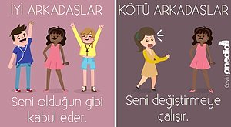
Destekçi olmaya çalışın!
Arkadaşınızın morali bozukken, ona destek mesajları gönderin!
Arkadaşlarınızın hem iyi günlerinde hem de zor zamanlarında yanlarında olun!
Arkadaşınızdan daha üstün veya daha bilgili olduğunuzu düşünmeyin!
Doğum günleri gibi özel günleri atlamayın!
Arkadaşlarınızla dedikodu yapmayın!
Başka birini daha çok seviyorsunuz diye eski bir arkadaşınızı asla terk etmeyin!
Arkadaşlarınızın arkasından konuşmayın!
Onlara asla saygısızlık etmeyin!
T
A
V
S
İ
Y
E

Slide 11
Bu konu ile ilgili düşündüklerimizi yazalım
........................................................................................................................................................................................
........................................................................................................................................................................................
........................................................................................................................................................................................
........................................................................................................................................................................................
........................................................................................................................................................................................
........................................................................................................................................................................................
........................................................................................................................................................................................
........................................................................................................................................................................................
........................................................................................................................................................................................
........................................................................................................................................................................................
........................................................................................................................................................................................

Slide 12
KONUŞMA
Sizce günümüzde gerçek arkadaşlık var mı? Bu konuyu arkadaşlarınızla tartışınız ve düşüncelerinizi paylaşınız.

Slide 13
TEKRAR

Slide 14
Parayla dost bulunmaz. Nasıl?
Bir organizasyona veya kulübe katılmak
Bir spor takımına katılmak
Yeni arkadaşlar edinmek, neler yapabiliriz?
İnsanlarla konuşmak
Meslektaşlarla temas kurmak
Bir sohbet açmak
Gönüllü olmak
Onlara dışarıda bir öğle yemeği yemeyi veya kahve içmeyi teklif etmek

Slide 15

Öztürk, T., Akçay, S., Yiğit, A., Taşdemir, E., & Başak, S. S. (2005α). Gökkuşağı Türkçe: Ders Kitabi 4. Dilset Yayınları.
Öztürk, T., Akçay, S., Yiğit, A., Taşdemir, E., & Başak, S. S. (2005b). Gökkuşağı Türkçe: Çalışma Kitabi 4. Dilset Yayınları.

Slide 16

Ders bitti.
Ders bitti.
Ders bitti.
Ders bitti.
Ders bitti.

Slide 17

www.e-charalambous.com

